Slide 1

CONFERENCIA INTRODUCTORIA
PRESENTACIÓN DE LA ASIGNATURA
DIDÁCTICA GENERAL
Profesora: Dr.C. Deila Vázquez Abella. Prof. Titular
deila@uart.edu.cu

Slide 2
VER VIDEO SOBRE LA DIDÁCTICA COMO CIENCIA.SIGNIFICACIÓN PARA EL PSICPEDAGOGO

Slide 3

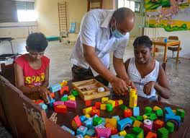
FORMACIÓN PROFESIONAL DEL PSICOPEDAGOGO
DOCENTE-METODOLÓGICA
ORIENTADORA
ASESORAMIENTO PSICOPEDAGÓGICO
INVESTIGACIÓN-SUPERACIÓN

Slide 4
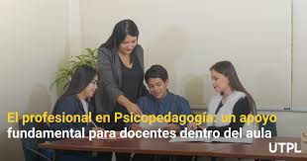
Rasgos que distinguen la carrera
En las funciones profesionales: se le incorpora una que lo distingue de los demás profesionales de la educación (asesoría psicopedagógica)
En su modo de actuación se introduce la modelación e implementación de procesos de asesoría a directivos y profesores
Para cumplir con su modo de actuación profesional debe conducir y procesar la investigación educativa en los diferentes contextos
Sus esferas de actuación trascienden los límites del aula

Slide 5

Sumario:
Estructura general del programa
Problemas profesionales de la asignatura
Objetivos de la asignatura
Sistema de conocimientos
Sistema de habilidades
Evaluación final de la asignatura

Slide 6

Problemas profesionales
1.- ¿Cuáles son los fundamentos científicos de la Didáctica General que permitan la determinación de los referentes teóricos y metodológicos para la dirección del proceso pedagógico?
2.- ¿Cómo concebir el aprendizaje desarrollador con enfoque profesional que permita el cumplimiento de las funciones profesionales del psicopedagogo?
3.- ¿Cómo modelar alternativas didácticas dirigidas a la solución de los problemas profesionales presentes en los contextos de actuación del psicopedagogo?

Slide 7
Estructura de la asignatura
Objetivo general:
-Fundamentar el proceso de enseñanza-aprendizaje desarrollador y sus relaciones, con enfoque profesional e investigativo, para el rol del psicopedagogo, desde presupuestos didácticos.
Cuenta con tres temas:
1.-Fundamentos científicos de la Didáctica como ciencia.
2.-El PEA desarrollador con enfoque profesional.
3.- El trabajo metodológico como vía esencial para el asesoramiento a los directivos y docentes.

Slide 8
Estructura de la asignatura
Se desarrollará a través de horas clases presenciales y no presenciales que cumplirán en las prácticas laborales investigativas.
Durante las prácticas realizarán visitas a las Escuelas de sus municipios para cumplir con sus funciones profesionales.
La evaluación se desarrollará a través de entrega de informes, resúmenes, diseños de actividades como evaluaciones sistemáticas y un examen final con carácter integrador.

